Slide 1
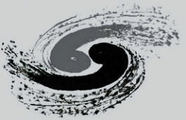
INSTITUTE OF HIGH ENERGY PHYSICS
Chinese Academy of Sciences
基于机器学习的超导腔缺陷自动检测及处理研究
周 文 中
2025年2月11日
加速器技术部直线组

Slide 2
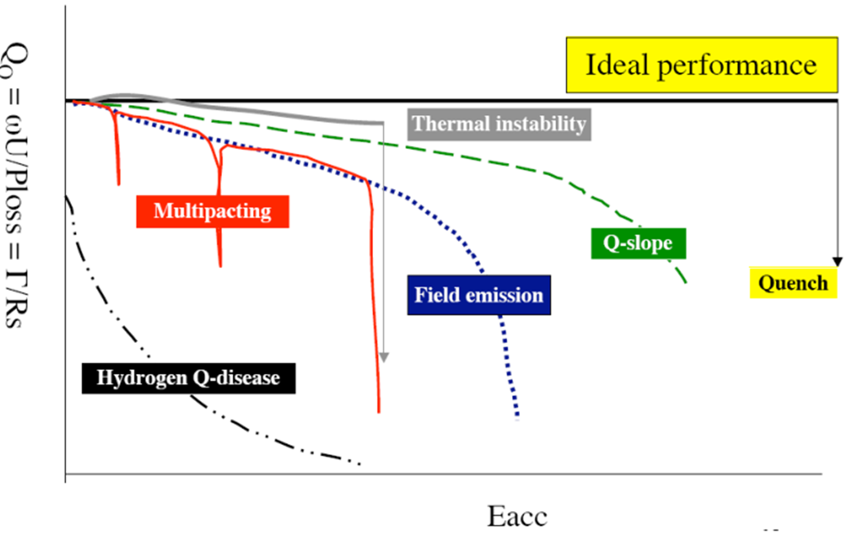
超导腔梯度及运行稳定性的限制因素
超导腔梯度限制因素：
失超 (quench)
场致发射 (Field Emission, FE)
冷却：腔结构、制冷机、管路
功率：耦合器及功率源
二次电子倍增 (MP)
氢中毒
超导腔运行稳定性限制因素：
FE
MP
环境：氦压波动、机械振动
低电平、真空、功率源等其他相关设备故障
参考：贺斐--- 双Spoke超导腔可靠性分析及腔设计
2

Slide 3
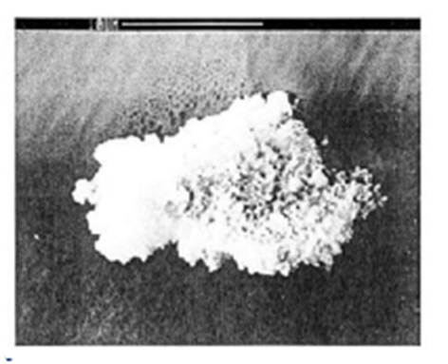
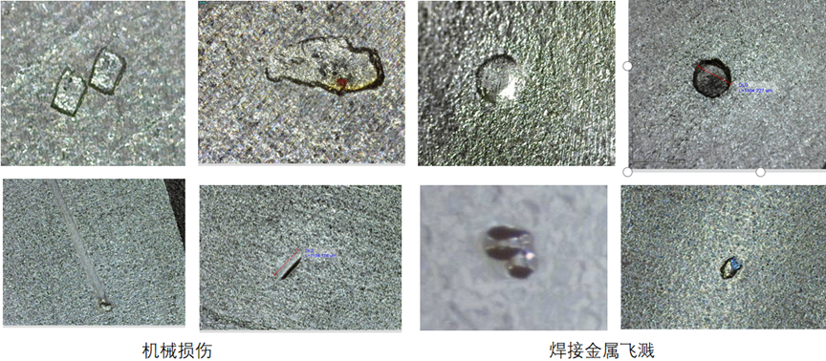
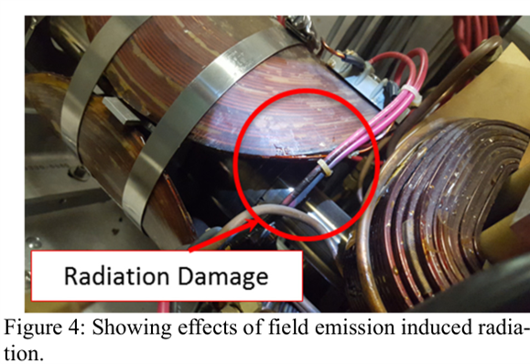
失超
场致发射
根本原因
磁致失超：局部表面磁场>失超转变磁场
Eacc_max正比于磁场H
Bp到达材料极限 (~160-180mT for Nb)
表面缺陷导致局部磁场集中 (典型缺陷可达到~4倍)
热致失超：局部温度>失超转变温度
Eacc_max正比于磁场平方H²
腔壁无法维持热平衡
FE/MP电子被加速后轰击表面发热
典型原因：
表面缺陷
表面金属颗粒 (如密封圈、螺钉碎屑）
表面碳氢化合物污染
硫残留 (仅针对EP腔)
典型危害：
产生暗电流
本身及下游腔体发热/Q降低/梯度降低
电子被加速后活化零部件
设备辐照损伤
触发真空联锁等信号

Slide 4
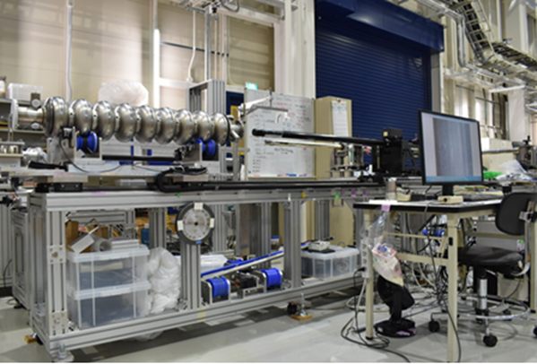
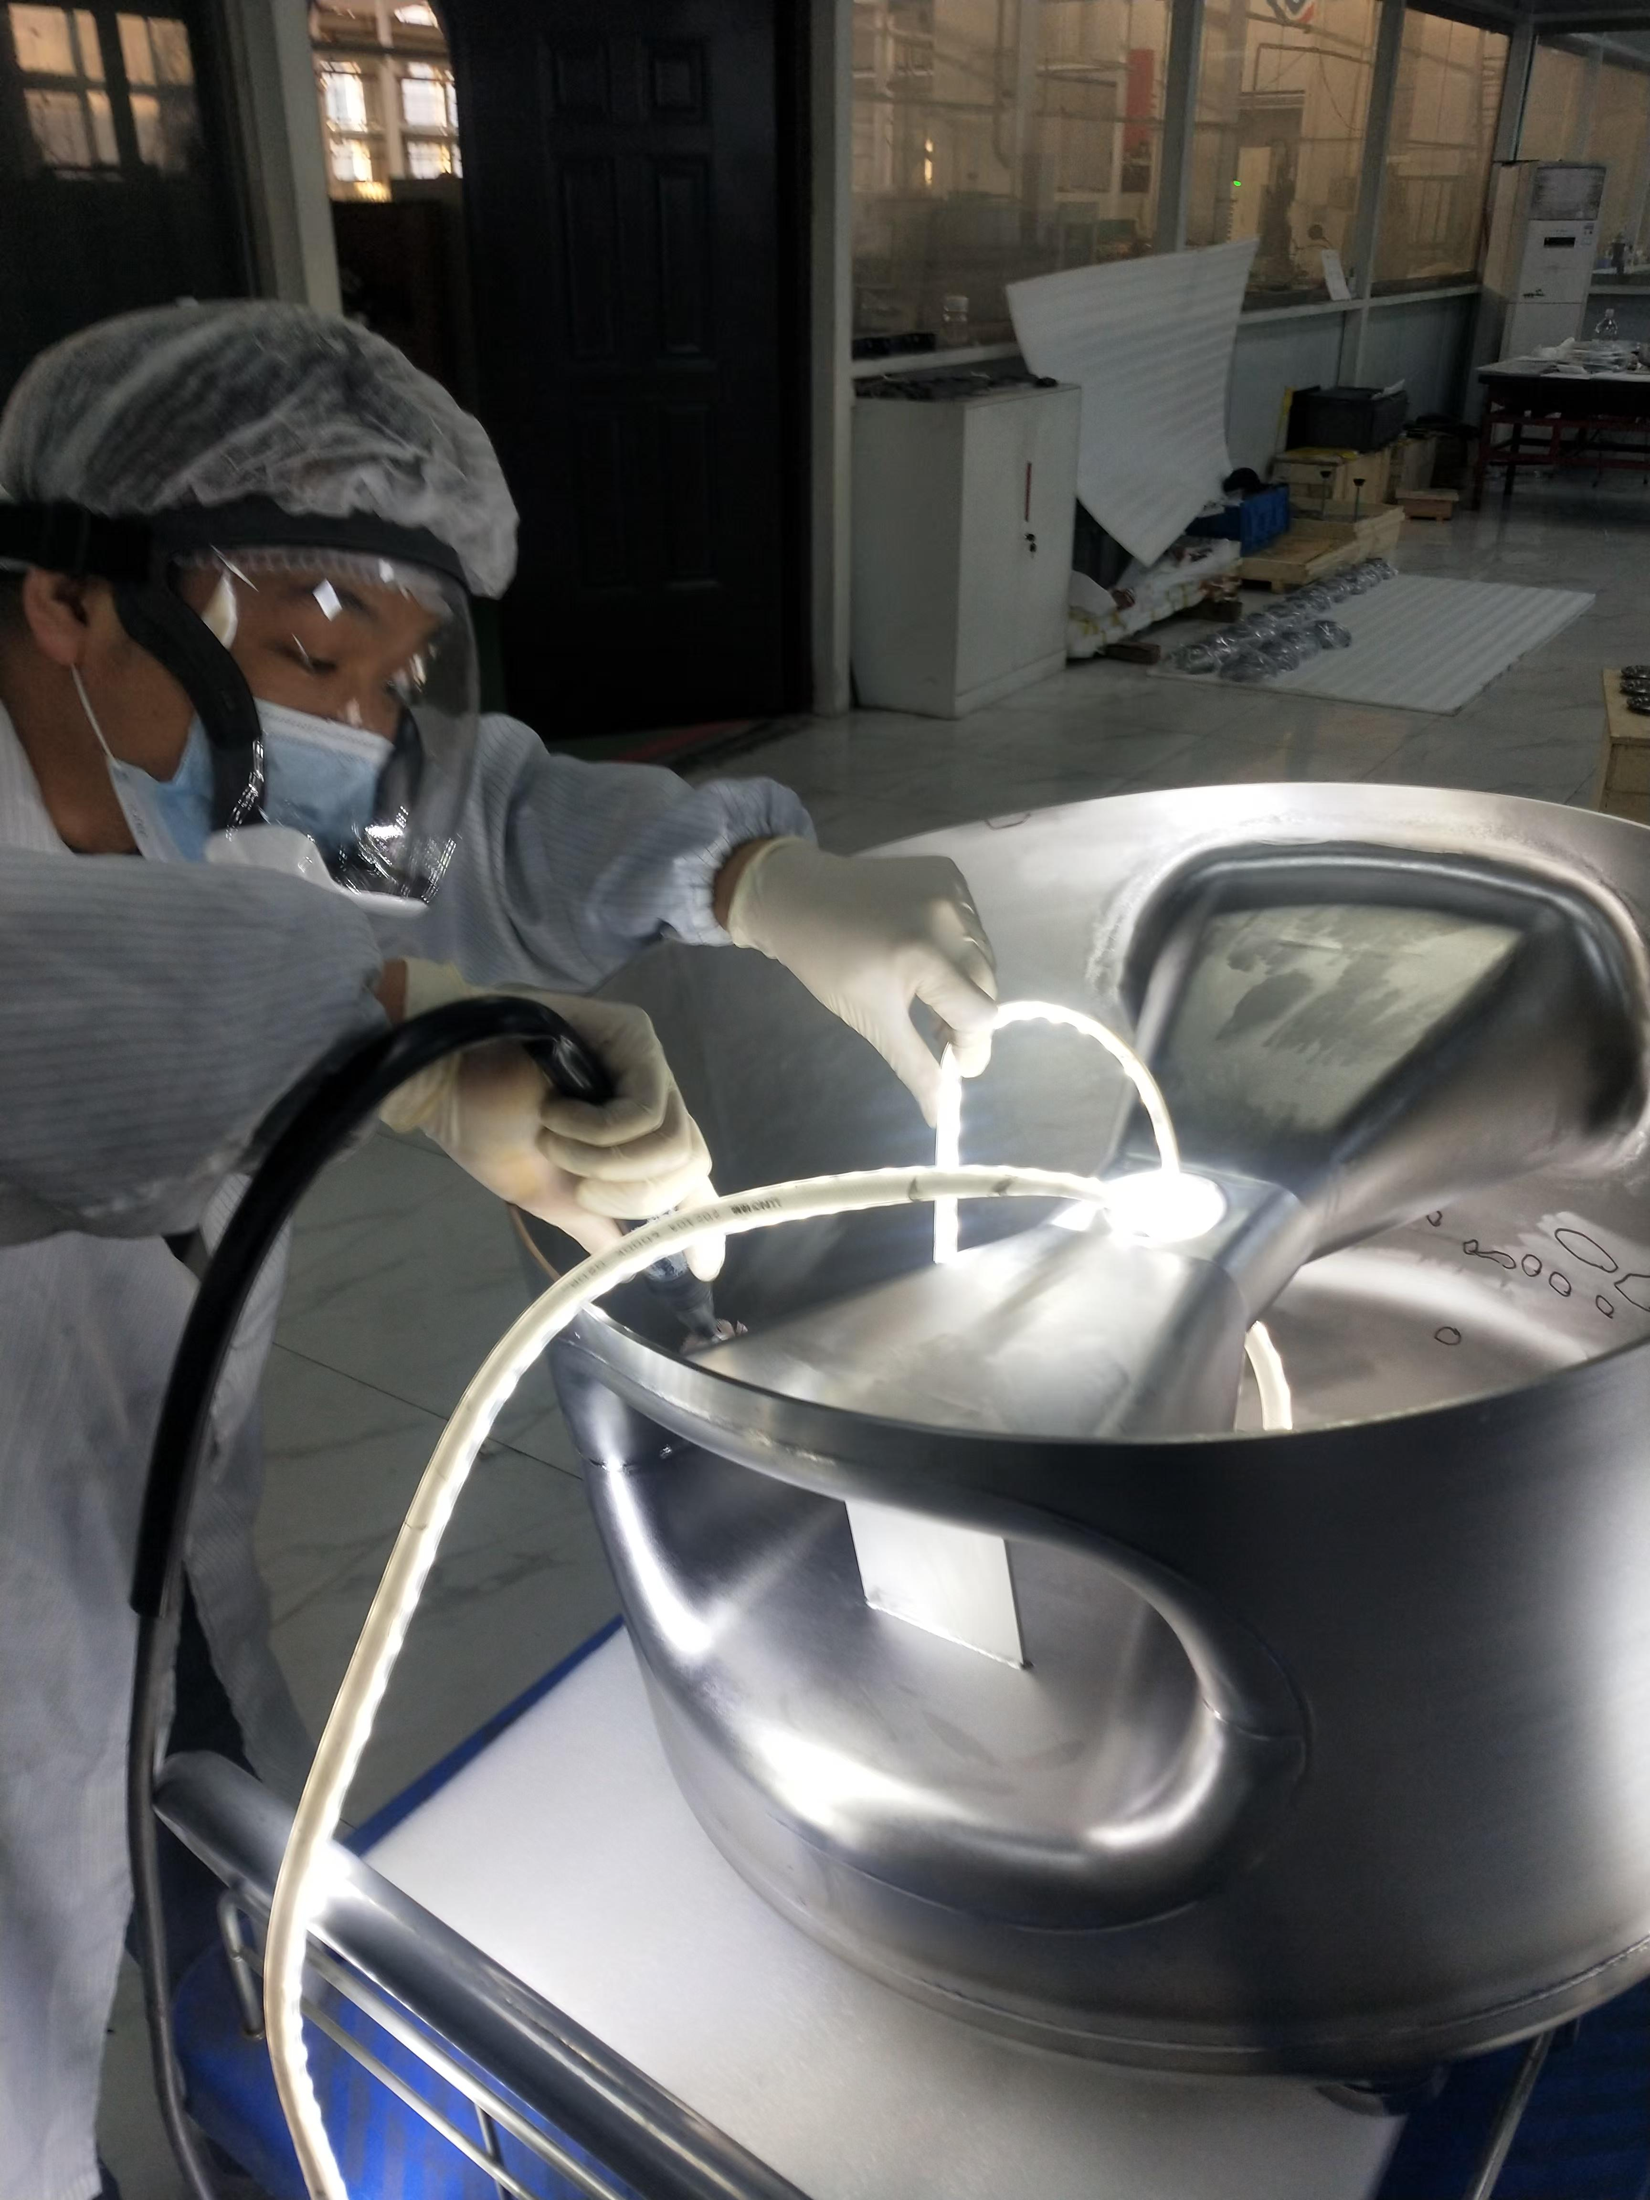
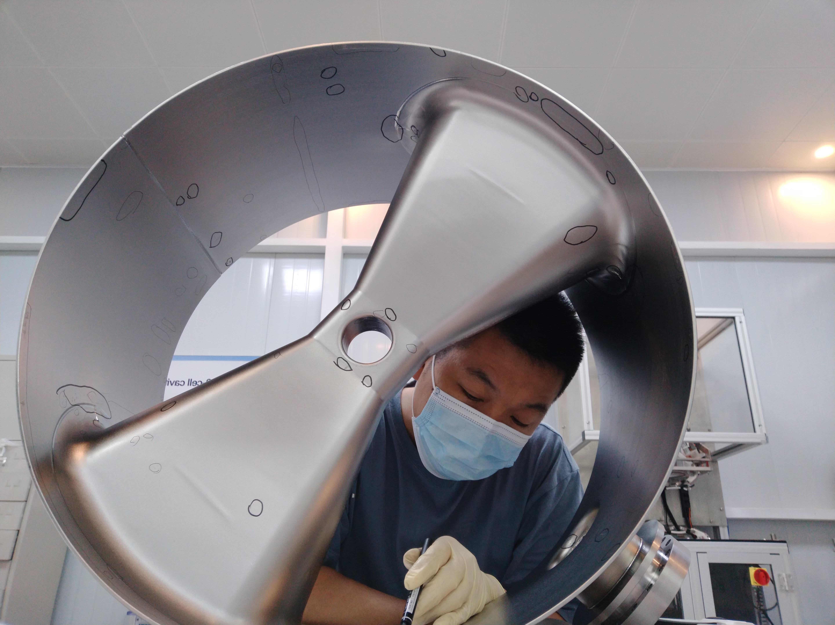
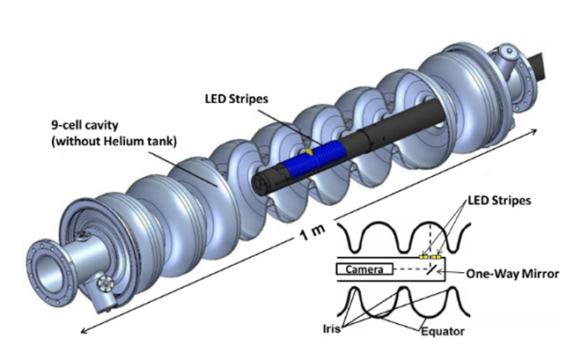
目前缺陷处理手段
整腔焊接前
人工检测、手动打磨
检测效果与经验有关
粉尘，劳动强度大
整腔焊接后
1、内馈镜检查（只对部分结构简单腔型适用），需要人员检查照片确定缺陷。
2、目测（局部）
3、手动抛光

Slide 5
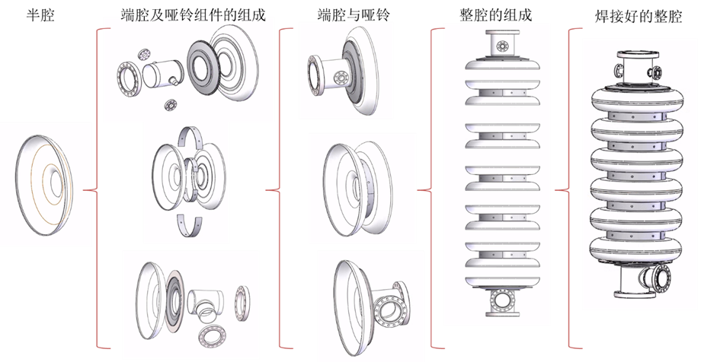
基于机器学习的超导腔缺陷自动检测及处理研究目标
目前超导腔制造过程中缺陷的主要处理阶段是在整腔焊接前，本研究主要针对超导腔部件的内表面检测及处理，部分研究内容可用于整腔缺陷的检测。
缺陷自动识别。完成基于机器学习的超导腔表面缺陷自动检测系统的编写，利用已获取的超导腔表面缺陷图片对该系统进行培训，使其有较高的缺陷鉴别能力；
自动取景。利用自动取景系统对待检测表面进行高清拍照，将清晰照片传输至缺陷自动检测系统对图片进行图形处理，识别鉴定出表面缺陷，并进行位置、数量的标定；
自动打磨抛光。利用自动打磨处理系统对已检测到的缺陷点进行处理，清除缺陷点。

Slide 6
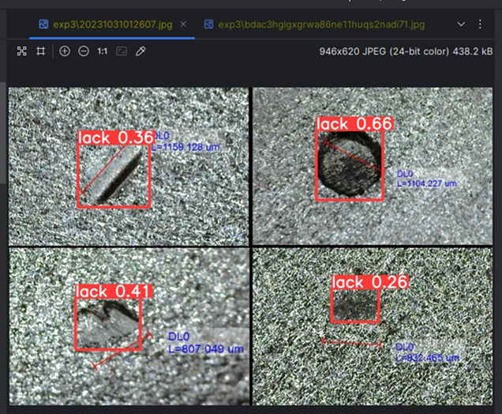
缺陷自动处理研究需要解决的关键问题
缺陷的自动识别算法的优化：
1、YOLO（You Only Look Once）算法
它是一种快速、准确的目标检测算法，它能够在图像中实时地识别和定位多个物体，被可以广泛应用于智能安防、自动驾驶、工业质检、智能监控等领域。在于可以清晰地分辨背景，而不是把背景以及目标检测物作为一个物体去进行输入，虽然这种做法会对精度造成一定程度的降低，但是可以极大地提升检测速度。
控制流程的设计及优化
在自动检测过程中需要对电子显微镜的拍照、灯光补偿、拍照轨迹、缺陷标注等流程进行有效控制，这需要针对每个步骤进行精确的控制与逻辑判断。由于超导腔表面缺陷在微观状态下对光线、方向均有较大影响，还需对取景质量进行深入研究。
缺陷处理执行机械的设计
设计合理的机械结构，满足该系统对缺陷点的拍照、标注及打磨要求。当取景系统把高质量的图片传输给算法进行准确判断后，还需要采用精准的的执行机构对表面缺陷进行打磨处理。由于执行机构要求执行精准、不能引入次生缺陷，需要对其机械结构进行精细的设计及优化。
2、神经网络算法
神经网络算法是一种模仿生物神经网络（如人类大脑中的神经元网络）结构和功能的计算模型。对于视频数据，它可以提取出空间和时间维度上的特征，例如物体的形状、颜色、纹理以及运动模式等。通过对大量数据的学习和训练，能够自动提取数据中的特征和模式，从而实现对未知数据的分类、预测和决策等任务。
合作：谢哲新、何泳成

Slide 7
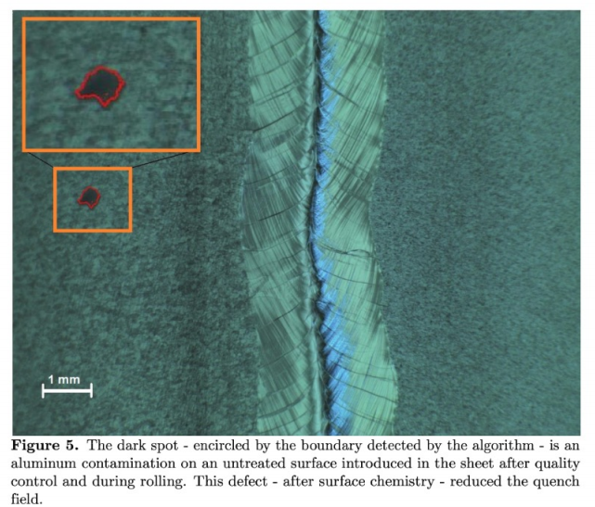
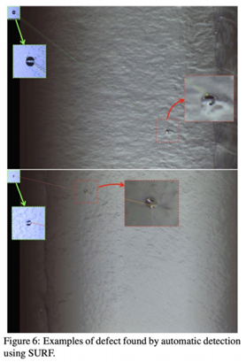
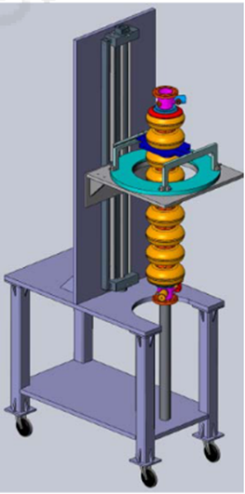
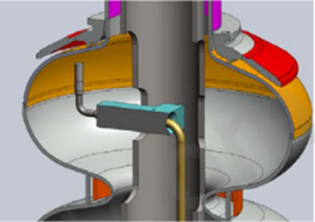
目前国际上的各大加速器机构也在进行相关的研究
KEK的光学检测系统
.Desy和Kyoto University超导腔表面缺陷检测研究
LANL开发的超导腔缺陷检测装置

Slide 8
INSTITUTE OF HIGH ENERGY PHYSICS
Chinese Academy of Sciences
Thank you !

